Slide 1
Fachhochschule Bielefeld
Softwaretechnik und Programmierung
Prof. Dr. Jörg Brunsmann
Software Engineering
Kapitel 4:
Agile Workflows und Tools

Slide 2
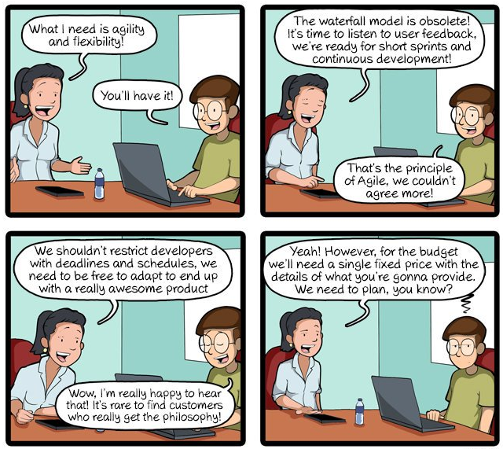

Slide 3
Software Engineering
Wiederholung der letzten Vorlesung
Die agile Vorgehensmodelle XP, Scrum und Kanban
User Stories
Mockups

Slide 4
Software Engineering
Continuous Integration
Traditionell wird bei der Softwareentwicklung die Integration am Ende eines Projektes stattfinden. Je nach Projektgröße und Komplexität liegt die Dauer der Integrationsphase im Bereich Wochen oder Monate.
Continuous Integration (CI) bedeutet, dass zwei Entwickler unabhängig von einander Software schreiben können, jedoch für dasselbe Produkt. Dies geschieht durch ständige und regelmäßige Integration in ein "source repository".
In dem "source repository" werden die einzelnen Inkremente mehrere Entwickler zusammengeführt und können durch einen CI-Server integriert werden.
Grundvoraussetzung hierfür, ist das jeder Entwickler neben seinem Produktiv-Code auch Tests entwickelt.
Diese Tests werden durch den CI-Server ausgeführt um sicher zu stellen, dass die einzelnen Inkremente funktionsfähig bleiben.
Das Ergebnis des CI-Servers wird an die jeweiligen Entwickler zurück gegeben, so dass Fehler sofort behoben werden können.
Das folgende Bild veranschaulicht den geschilderten Prozess.

Slide 5
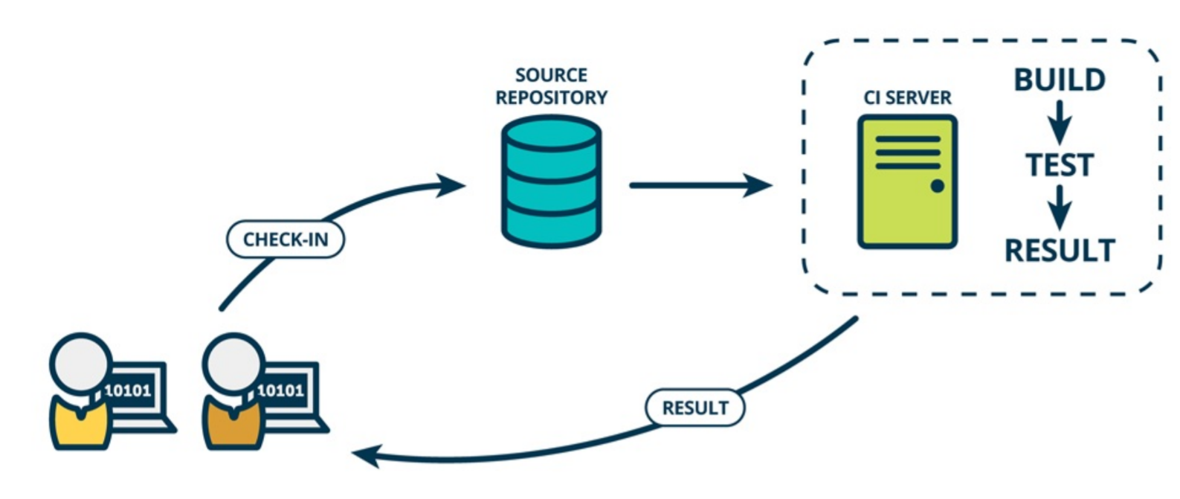
Der integrierte Code, ist durch Continuous Integration nicht bereit in Produktion zu gehen, da zwar die Komponenten mit einander funktionieren, allerdings das Produkt (die Software) noch nicht in einer "production-like environment" getestet und verifiziert wurde.
Der Vorteil von CI ist, dass die Integration zum täglichen Geschäft wird. Eine "Big-Bang„ Integration am Ende einer Entwicklung wird vermieden.
CI ist zwingend notwendig um Continuous Delivery durchführen zu können

Slide 6
Software Engineering
.
Software Engineering
Continuous Delivery
Unter Continuous Delivery versteht man, neben allen beschriebenen Schritten von Continuous Integration, dass der integrierte Quelltext automatisiert auf verschiedenen Umgebungen getestet wird.
Typischerweise sind diese Umgebungen sehr ähnlich zu einer potentiellen Produktiv-Umgebung.
In diesem Zusammenhang wird das Deployen und Testen auf den verschiedenen Umgebungen als „Deployment pipeline" bezeichnet.
Je nach Projekt, Team oder Organisation können unterschiedlich viele Umgebungen existieren.
Das folgende Bild veranschaulicht diesen Prozess:

Slide 7
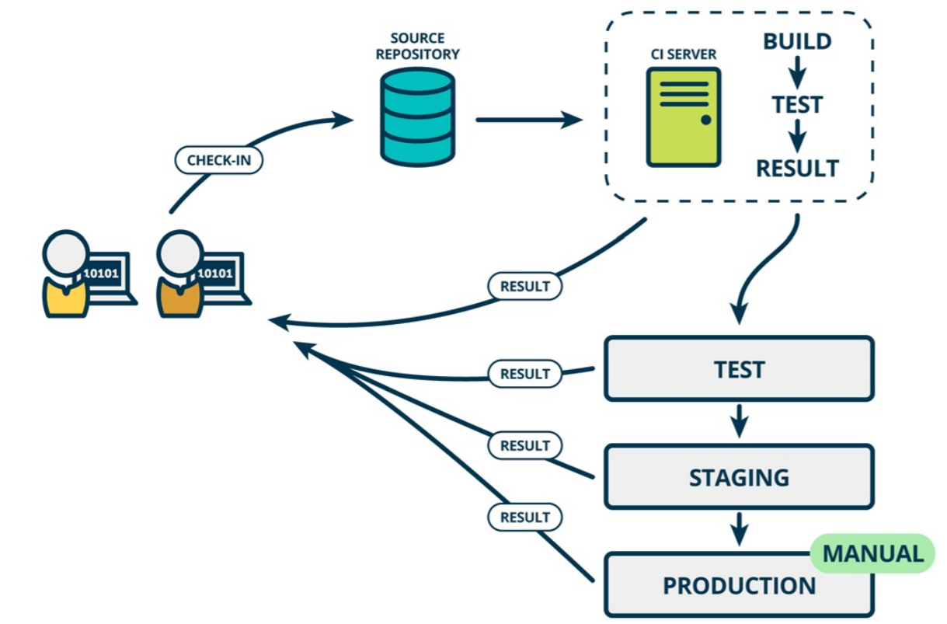
Hier gibt es drei Umgebungen (Development, Test, Staging), die durchlaufen werden, bevor es in die Produktiv-Umgebung geht.
In jeder Umgebung wird der Quelltext unterschiedlich getestet.
Mit jeder erfolgreich durchlaufenen Umgebung wächst die Wahrscheinlichkeit, dass der Quelltext auch in der Produktiv-Umgebung lauffähig sein wird

Slide 8
Continuous Deployment
Continuous Deployment geht noch einen Schritt weiter und automatisiert ebenfalls die Übergabe in die Produktion.
Jeder einzelne Commit eines Entwickler kann potentiell automatisiert in der Produktion ankommen.
Voraussetzung hierfür ist der erfolgreiche Durchlauf aller bisher aufgeführten Schritte aus den Continuous Integration und Delivery.
Zusammengefasst muss der Commit, bzw. der Mehrwert oder das Inkrement erfolgreich integriert worden sein und alle Tests auf allen implementierten Umgebungen bestehen.
Anschließend muss nicht mehr entschieden werden, ob der Mehrwert in der Produktion verwendet werden kann.
Dies geschieht mit Continuous Deployment ebenfalls automatisiert.
Das folgende Bild veranschaulicht diesen Prozess:

Slide 9
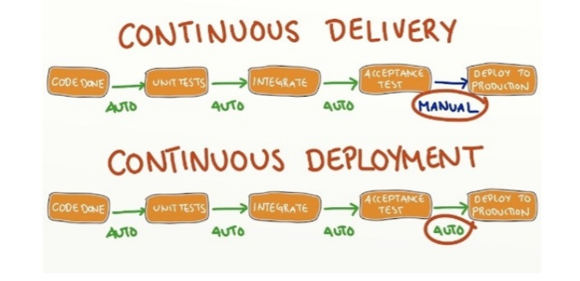
Software Engineering

Slide 10
Software Engineering
.
Build Server
Build Server stellen einen zentralen Ort dar, an dem der aktuelle Stand der Software (in Form von Testergebnissen und kompilierten Artefakten) einsehbar ist.
Alle Prozesse innerhalb eines Build Server laufen vollautomatisch ab und somit können Fehler durch falsche, ausgelassene oder vertauschte Prozess-Schritte ausgeschlossen werden.
Ein zentraler Build Server stellt eine isolierte Umgebung dar, sodass es nicht dazu kommen kann, dass die Software aufgrund unterschiedlicher Konfiguration auf einem Entwickler-Rechner funktioniert (bzw. Tests erfolgreich sind) und auf einem anderen nicht.
Wenn also der Build-Server erfolgreich ist und ein Entwickler-Rechner nicht, muss es sich um eine Fehlkonfiguration des Entwicklers handeln, da die des Build-Servers im Optimalfall möglichst nah an der eines Produktivsystems liegt.
Über das Kompilieren und Testen hinaus werden Build-Server auch zur Durchführung von Continuous Delivery und Deployment verwendet.
Beispiele: Jenkins und Travis CI

Slide 11
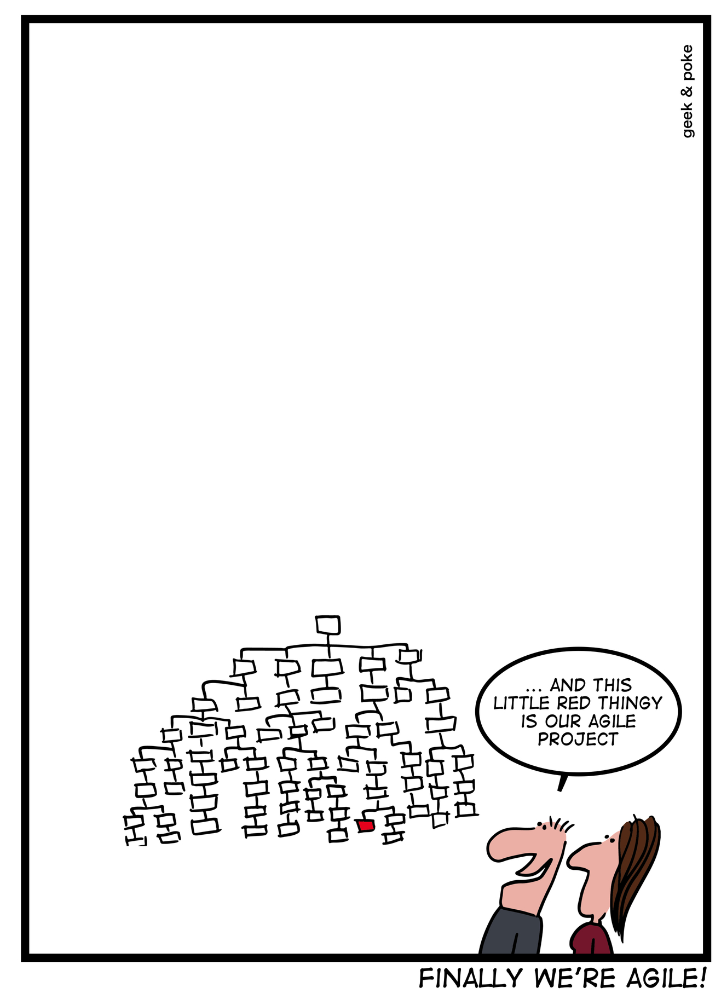
Danke für Ihre Aufmerksamkeit.
Fragen, Wünsche, Anregungen?

